Slide 1
Ο ΧΡΙΣΤΟΣ ΞΑΝΑΣΤΑΥΡΩΝΕΤΑΙ
ΝΙΚΟΣ ΚΑΖΑΝΤΖΑΚΗΣ

Slide 2
ΒΙΟΓΡΑΦΙΚΑ ΣΤΟΙΧΕΙΑ ΤΟΥ ΣΥΓΓΡΑΦΕΑ
Ο Νίκος Καζαντζάκης (1883–1957) ήταν Έλληνας συγγραφέας, δημοσιογράφος, πολιτικός, ποιητής αλλά και φιλόσοφος, με πλούσιο λογοτεχνικό, ποιητικό και μεταφραστικό έργο.
Αναγνωρίζεται ως ένας από τους πιο σημαντικούς σύγχρονους Έλληνες λογοτέχνες και ως ο περισσότερο μεταφρασμένος παγκοσμίως.
Έγινε ακόμη γνωστότερος μέσω της κινηματογραφικής απόδοσης των έργων του Ο Χριστός ξανασταυρώνεται, Βίος και πολιτεία του Αλέξη Ζορμπά και Ο τελευταίος πειρασμός. Ήταν ένας από τους πιο σεβαστούς από τον λαό και από τους πλέον αναγνωρισμένους στο εξωτερικό, συγγραφείς.
Από το 1945 έως το 1948, ήταν πρόεδρος της Εταιρείας Ελλήνων Λογοτεχών.

Slide 3
ΠΕΡΙΛΗΨΗ
Σ΄ ένα μικρό ελληνικό χωριό της Μικράς Ασίας, το Λυκόφως, οι κάτοικοι ετοιμάζουν τη μεγάλη αναπαράσταση των Παθών του Χριστού για το Πάσχα. Καθώς οι πρόβες ξεκινούν, οι άνθρωποι αρχίζουν να ζωντανεύουν πραγματικά τους ρόλους τους. Ο Μανωλιός, που καλείται να υποδυθεί τον Χριστό, αφυπνίζεται πνευματικά και μάχεται για τη δικαιοσύνη και την αγάπη.
Στο μεταξύ, πρόσφυγες από ένα άλλο χωριό, που έχει καταστραφεί από τους Τούρκους, ζητούν βοήθεια. Η τοπική κοινωνία, φοβισμένη, αρνείται να τους στηρίξει.
Το έργο κορυφώνεται με μία νέα «Σταύρωση» όπου η αληθινή χριστιανική αγάπη τιμωρείται από το κατεστημένο και τους άρχοντες του χωριού, οδηγώντας σε τραγωδία.

Slide 4
ΟΙ ΒΑΣΙΚΟΙ ΗΡΩΕΣ
ΜΑΝΩΛΙΟΣ: Ένας απλός βοσκός, αγαθός και ταπεινός, που του αναθέτουν τον ρόλο του Χριστού. Σταδιακά ταυτίζεται με τον ρόλο, δείχνοντας αγάπη, συμπόνοια και αυταπάρνηση.
ΠΑΝΑΓΙΩΤΑ: Αρραβωνιαστικιά του Μανωλιού, που με φόβο και απορία βλέπει την μεταμόρφωσή του. Εκπροσωπεί τη συμβατική ζωή.
ΠΑΠΑ-ΓΙΩΡΓΗΣ: Ο ιερέας του χωριού, που τον ενδιαφέρει όμως η κοινωνική του θέση και τα υλικά αγαθά, παρά το αληθινό πνεύμα του Χριστού.
ΠΑΤΡΙΑΡΧΗΣ ΓΡΗΓΟΡΙΟΣ: Ο ηγέτης της εκκλησίας που αναδεικνύει την υποκρισία και τη διαφθορά της εκκλησίας.
ΚΑΝΑΚΗΣ: Ο πλούσιος αγά της περιοχής, σύμβολο της καταπίεσης και της αδικίας.
ΚΑΡΑΠΙΠΕΡΗΣ: Ο γηραιός και σοφός χωρικός, που λειτουργεί ως η φωνή της συνείδησης και της αλήθειας.
ΦΩΤΗΣ: Ο ψάλτης του χωριού, απλοϊκός άνθρωπος με βαθιά κατανόηση του πνευματικού νοήματος της ζωής.
ΜΙΧΑΛΙΟΣ: Ένας νέος του χωριού, σύμβολο της ελπίδας και της αγνότητας της νέας γενιάς.

Slide 5
ΣΥΝΑΙΣΘΗΜΑΤΙΚΗ ΔΙΑΣΤΑΣΗ ΤΟΥ ΕΡΓΟΥ
Η μεταμόρφωση ενός απλού ανθρώπου (Μανωλιός) σε ζωντανό σύμβολο αγάπης και θυσίας καθώς και η σύγκρουση της πίστης με την υποκρισία και αδιαφορία της κοινωνίας, προκαλεί συγκίνηση στον αναγνώστη. Η συναισθηματική ένταση αυξάνεται καθώς συγκρούεται η πίστη με την υποκρισία, προκαλώντας αγανάκτηση, λύπη αλλά και ελπίδα στο τέλος. Ενώ, το διαχρονικό μήνυμα ο Χριστός «σταυρώνεται» ξανά, κάθε φορά που αδικείται ένας αθώος, παραμένει επίκαιρο.

Slide 6
ΦΡΑΣΕΙΣ ΚΑΙ ΜΗΝΥΜΑΤΑ ΤΟΥ ΕΡΓΟΥ
«Κάθε άνθρωπος, όσο απλός κι αν είναι, μπορεί να σταυρωθεί ξανά».
«Μην ξεχνάς, αδερφέ μου, πως το να ΄σαι άνθρωπος σημαίνει να είσαι ταπεινός, να σηκώνεις τον σταυρό σου».
«Πάλεψε και μη φοβάσαι, κι αν ακόμη δεν μπορείς να νικήσεις, τουλάχιστον πάλεψε σαν ήρωας».
«Η ζωή είναι σαν το ποτάμι. Πρέπει να προχωράς, να μην κοιτάς πίσω».

Slide 7

ΈΝΑ ΒΙΒΛΙΟ ΠΟΥ ΑΓΓΙΖΕΙ ΤΗΝ ΨΥΧΗ
Όλοι όσοι επιθυμούν να αναλογιστούν τις αξίες της πίστης, της θυσίας, της αλληλεγγύης, θα τους πρότεινα να διαβάσουν το συγκεκριμένο βιβλίο, καθώς παρέχει μια βαθιά φιλοσοφική ματιά στην ανθρώπινη φύση, τις κοινωνικές αντιφάσεις, με έντονα συναισθήματα που αγγίζουν τον αναγνώστη. Είναι ένα έργο που προκαλεί σκέψεις για την κοινωνία, τη θρησκεία, την προσωπική θυσία και παράλληλα προσφέρει μια συγκλονιστική ανατροπή στον τρόπο που αντιλαμβανόμαστε τη ζωή.

Slide 8
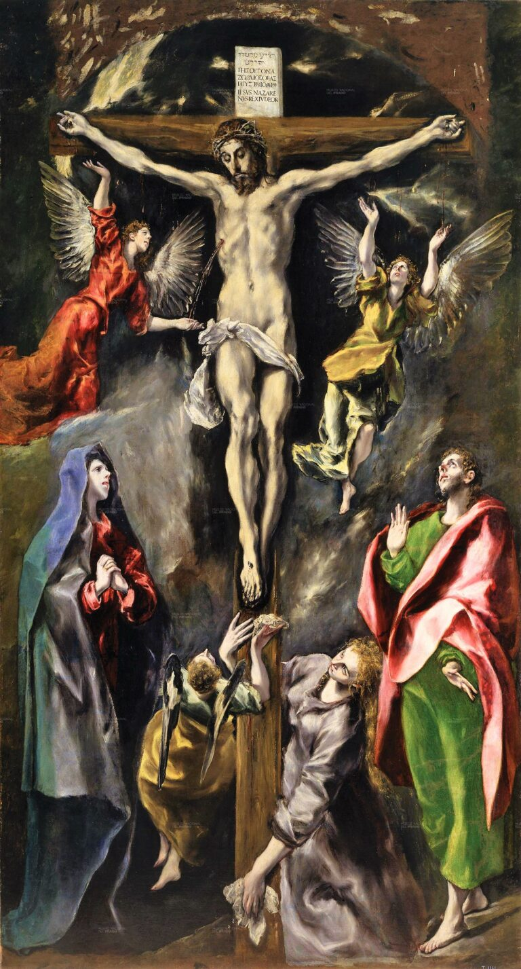
ΣΥΝΔΕΣΗ ΜΕ ΤΗΝ ΤΕΧΝΗ
Ένας πίνακας που συνδέεται με το συγκεκριμένο βιβλίο είναι η «Η Σταύρωση» του Ελ Γκρέκο, όπου τα έντονα χρώματα και οι δραματικές μορφές, αποδίδουν την ένταση του ανθρώπινου και πνευματικού πόνου, στοιχεία που εμπεριέχονται και στο έργο του Ν. Καζαντζάκη.

Slide 9
«Όπου υπάρχουν άνθρωποι, εκεί ο Χριστός ξανασταυρώνεται»
ΕΠΙΜΕΛΕΙΑ ΕΡΓΑΣΙΑΣ: ΜΠΑΛΗ ΦΑΙΗ
ΓΥΜΝΑΣΙΟ ΚΑΠΑΝΔΡΙΤΙΟΥ
ΤΑΞΗ Β2
ΕΤΟΣ 2024-2025
ΠΗΓΕΣ: dioptrablog, Wikipedia,ΠΑΙΔΕΙΑΣ ΕΓΚΩΜΙΟΝ

